Slide 1

Programación de computadoras
Licenciatura en Sistemas – UNIDAD 5: Estructuras – Iniciamos 8:05
Equipo docente: Jorge Golfieri, y Nicolás Perez
Mails: jgolfieri@hotmail.com y nperez_dcao_smn@outlook.com
Facebook: https://www.facebook.com/groups/171510736842353
Git: https://github.com/UNLASistemasProgramacion/Programacion-de-Computadoras
E-mail: programacion.sistemas.unla@gmail.com
Grupo Wpp: https://chat.whatsapp.com/LcUv8AWKlya1qs0BKV04BQ
Instagram: https://www.instagram.com/ddpyt/

Slide 2
U5:Estructuras
¿Qué son? ¿Cómo se declarán?
Primero hemos trabajado con un único dato de un único tipo, por ejemplo int, float, doble, char.
Luego trabajamos con varios datos de un mismo tipo, es decir arreglos, char[], int[], etc.
Ahora trabajaremos con varios datos de varios tipos, eso se define como Estructura, en C struct.
El formato de la declaracion es:
//Se lo debe declarar de forma global.
struct <nombre_de_la_estructura>
{
<tipo_variable> <nombre_variable> ;
<tipo_variable> <nombre_variable> ;
...
<tipo_variable> <nombre_variable> ;
};

Slide 3
U5:Estructuras
¿Cómo es un ejemplo simple?
#include <…>
//Global
struct Libro{
char nombre[100];
int nroHojas;
}
int main(){
struct Libro libro1;
strcpy(libro1.nombre, “Las 1001 noches”);
libro1.nroHojas = 200;
return o;}
#include <…>
//Global
struct Libro{
char nombre[100];
int nroHojas;
}
int main(){ //Muchos libros, array
struct Libro libros[3];
for(int i = 0; i<3; i++){
//printf, gets, aux de cada variable.
}
return o;}

Slide 4
U5:Estructuras
Ejercicio 0 – Arrays de Estructuras
A- Crear 5 vehículos, donde cada vehículo posee patente, año, color y precio.
B- 3 de ellos por teclado y los otros 2 fijos
C- Mostrar los 5 vehículos.

Slide 5
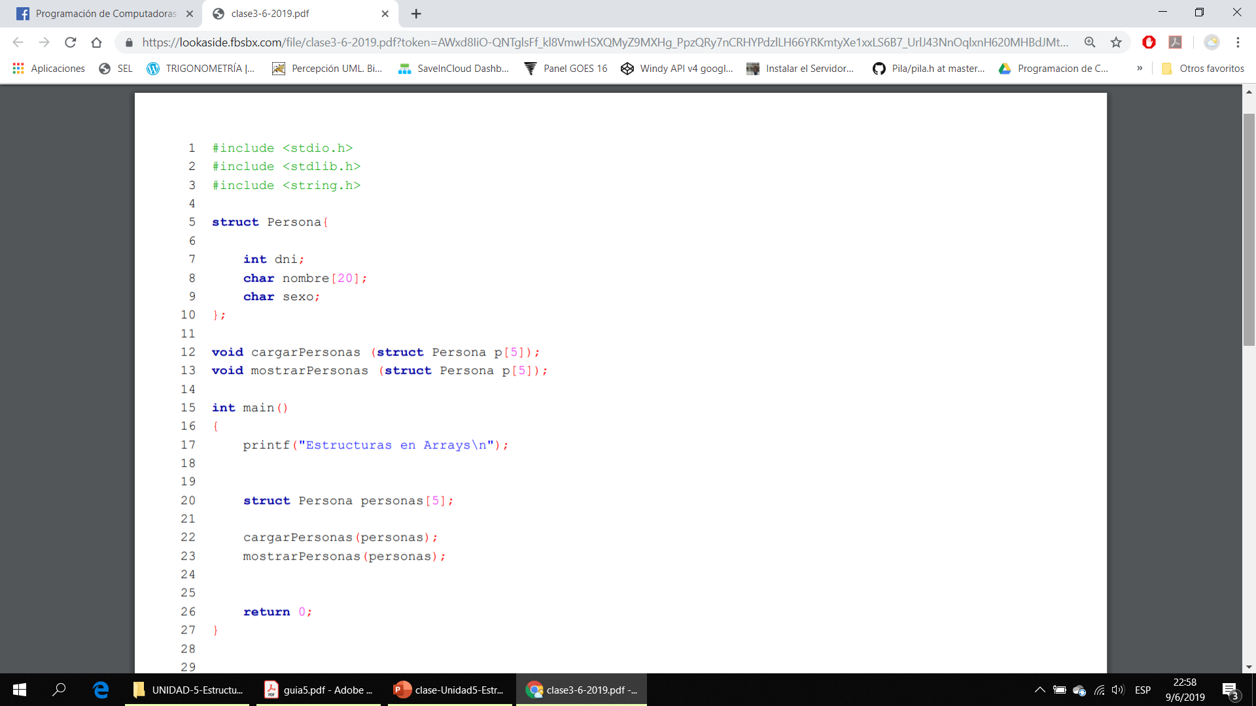
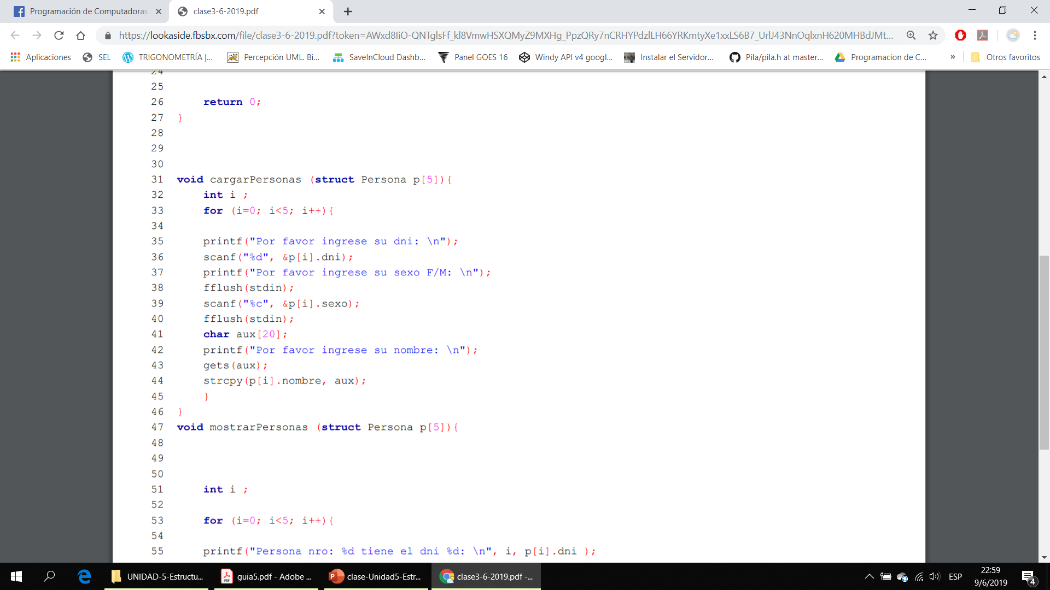
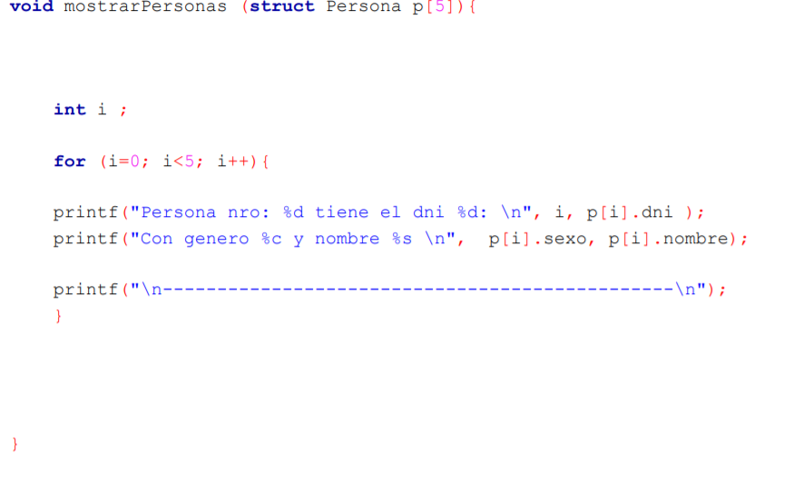
U5:Estructuras
Funciones con vectores de estructuras

Slide 6
U5:Estructuras
Ejercicio 1 – Arrays de Estructuras
A- Crear 5 vehículos, donde cada vehículo posee patente, año, color y precio.
B- La carga de los vehículos debe ser por medio de un procedimiento.
C- Crear un procedimiento para mostrar los vehículos.
D- Crear una función que valide las patentes, deben ser NNNLLL o LLNNNLL donde las L son letras y N números.

Slide 7
U5:Estructuras
Ejercicio 2 – Arrays de Estructuras
A- Crear 5 vehículos, donde cada vehículo posee patente, año, color y precio.
B- La carga de los vehículos debe ser por medio de un procedimiento.
C- Crear un procedimiento para mostrar los vehículos.
D- Crear una función que valide las patentes, deben ser NNNLLL o LLNNNLL donde las L son letras y N números.
E- Ordenar los vehículos por patente.
F- Buscar un Vehículo por patente

Slide 8
U5:Estructuras
Ejercicio 3 – Estructuras anidadas
Se tiene la estructura Empresa, Empleado y Fecha, las 3 anidadas.
Se propone trabajar primero con Empleado y Fecha. Cada empleado posee 2 fechas, una de nacimiento y otra de ingreso a la empresa.
Se pide cargar empleados en un vector. Mostrar los empleados. Ordenarlos por sueldo. Ordenarlos por nombre. Validad su CUIT. Una vez terminado todo esto se pide crear un vector de empresas y generar los procedimientos cargar, mostrar y ordenar.
Se propone que sigan la estructura brindada en el PDF dado a continuación:
https://1drv.ms/b/s!AgB0dw0E7wKakMwjjYVrhhhkwm13VQ

Slide 9
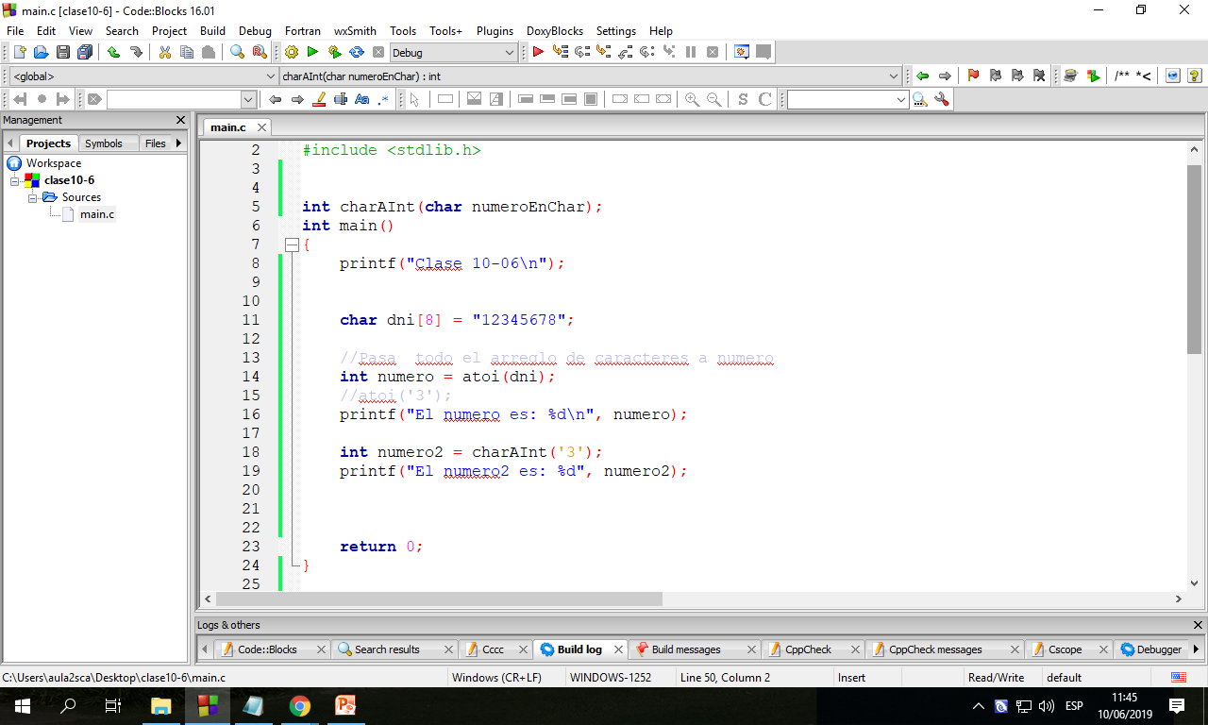
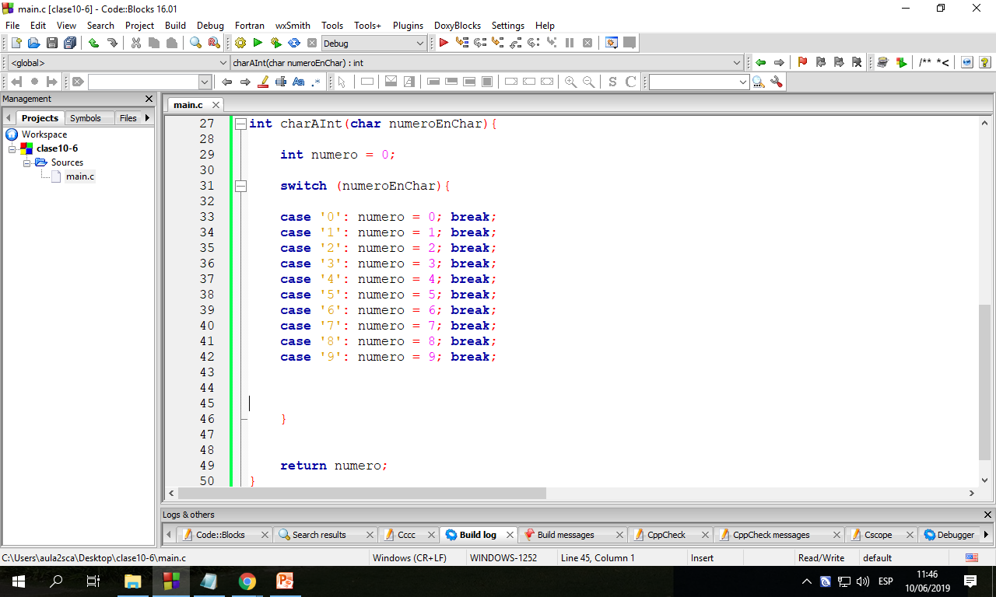
U5:Estructuras
Ejercicio 3 – Ayuda atoi

